Slide 2
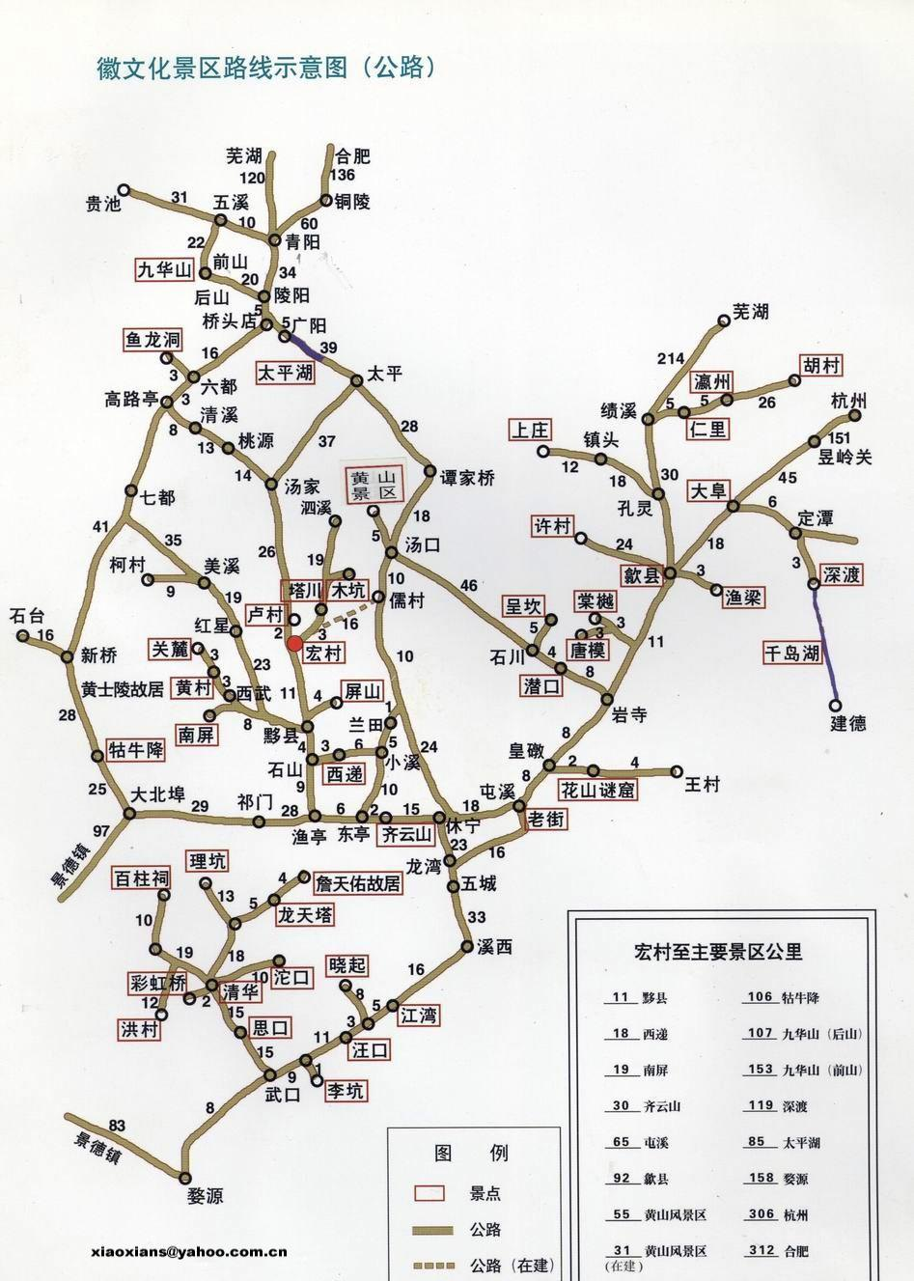
7.5、最短路径

Slide 3
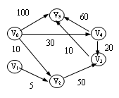
7.5、最短路径
最短路径
最短路径：在网图中，求点A到点B的所有路径中，边的权值之和最短的那一条路径称为两点间的最短路径。
第一个顶点（点Ａ）为源点
最后一个顶点（点B）为终点
V₀到V₅哪一条路最短？

Slide 4
7.5、最短路径
最短路径
从一个源点到其它各点的最短路径
每一对顶点之间的最短路径
问题分类:
--Dijkstra算法
--Floyd算法

Slide 5
7.5、最短路径
单源最短路径－Dijkstra 算法
算法思想：
初始化顶点集S＝{v₀}和T＝V－S (设v₀为源点）
从集合T中选取到顶点v₀路径长度最短的顶点u加入到集合S中
集合S中存放已找到最短路径的顶点，
集合T存放当前还未找到最短路径的顶点。
定义D[v_{i}] 为v₀到v_{i}的最短路径长度
修改顶点v₀到集合T中剩余顶点的最短路径长度值
重复步骤2,3，直到集合T中与v₀有通路的顶点全部加入到S中为止。
D[w]=Min{D[w], D[u]+<u,w>的权值}（w为T中顶点）
S
S
T=V－S
T=V－S
v₁
v₀
v_{i}
v₀
u
…
…
…
u
…
v_{i}
w

Slide 6
7.5、最短路径
单源最短路径－Dijkstra 算法
算法思想：
初始化顶点集S＝{v₀}和T＝V－S (设v₀为源点）
从集合T中选取到顶点v₀路径长度最短的顶点u加入到集合S中
修改顶点v₀到集合T中剩余顶点的最短路径长度值
重复步骤2,3，直到集合T中与v₀有通路的顶点全部加入到S中为止。
集合S中存放已找到最短路径的顶点，
集合T存放当前还未找到最短路径的顶点。
定义D[v_{i}] 为v₀经过已找到最短路径的点到v_{i}的最短路径长度
D[w]=Min{D[w], D[u]+<u,w>的权值}（w为T中顶点）
S
S
T=V－S
T=V－S
v_{i}
v₀
v₁
v₀
u
…
…
…
u
…
w
v_{i}

Slide 7
7.5、最短路径
算法设计
v₅
100
问题：
60
v₀
30
如何存放最短路径长度？
v₄
v₁
10
10
5
20
50
v₂
v₃
0 | 1 | 2 | 3 | 4 | 5
D
0
∞
10
∞
30
100

Slide 8
7.5、最短路径
算法设计
v₅
100
问题：
60
v₀
30
如何区分已找到最短路径的顶点和未找到最短路径的顶点？
v₄
v₁
10
10
5
20
50
v₂
v₃
0 | 1 | 2 | 3 | 4 | 5
D
0
∞
10
∞
30
100
final
0 | 1 | 2 | 3 | 4 | 5
final[i]=1 已找到
final[i]=0 未找到
1
0
0
0
0
0

Slide 9
7.5、最短路径
算法设计
v₅
100
问题：
60
v₀
30
如何存放路径？
v₄
v₁
10
10
5
20
50
v₂
v₃
0 | 1 | 2 | 3 | 4 | 5
D
0
∞
10
∞
30
100
final
0 | 1 | 2 | 3 | 4 | 5
final[i]=1 已找到
final[i]=0 未找到
1
0
0
0
0
0
0 | 1 | 2 | 3 | 4 | 5
P[i]:v₀ ⇨ v_{i}最短路径中v_{i}的前驱顶点
P[i]=-1 无前驱
P
0
-1
0
-1
0
0

Slide 10
7.5、最短路径
执行过程
0 1 2 3 4 5
100
v₅
0 1 2 3 4
5
0 ∞ 10 ∞ 30 100
60
v₀
30
∞ 0 5 ∞ ∞ ∞
v₄
arcs=
∞ ∞ 0 50 ∞ ∞
v₁
10
∞ ∞ ∞ 0 20 10
10
5
20
∞ ∞ ∞ ∞ 0 60
50
v₂
v₃
∞ ∞ ∞ ∞ ∞ 0
图G
 | 0 | 1 | 2 | 3 | 4 | 5
D
P
final
0
∞
10
∞
30
100
0
-1
0
-1
0
0
1
0
0
0
0
0

Slide 11
7.5、最短路径
执行过程
0 1 2 3 4 5
 | 最短路径 | 长度
100
v₅
v₀
v₁
0 ∞ 10 ∞ 30 100
0 1 2 3 4
5
无路径
60
v₀
v₀
v₂
v₀
∞ 0 5 ∞ ∞ ∞
30
v₂
10
arcs=
∞ ∞ 0 50 ∞ ∞
v₄
v₀
v₃
v₀
v₂
v₃
v₁
10
∞ ∞ ∞ 0 20 10
60
10
v₀
v₄
v₀
v₄
5
20
∞ ∞ ∞ ∞ 0 60
30
50
v₀
v₅
v₀
v₂
v₃
v₅
v₂
v₃
∞ ∞ ∞ ∞ ∞ 0
70
图G
if(!final[w]) D[w]=Min{D[w], D[2]+arcs[2][i]}
if(!final[w]) D[w]=Min{D[w], D[4]+arcs[4][i]}
if(!final[w]) D[w]=Min{D[w], D[3]+arcs[3][i]}
if(!final[w]) D[w]=Min{D[w], D[5]+arcs[5][i]}
 | 0 | 1 | 2 | 3 | 4 | 5
D
P
final
0
∞
10
∞
60
30
90
70
100
0
-1
0
-1
2
0
4
3
0
1
1
1
0
1
0
0
0
0
1

Slide 12
Dijkstra算法C实现
#define INFINITY 30000 /*定义一个权值的最大值*/
#define MaxVexnum 30 /*假设有向网顶点数最大为30*/
#define true 1
#define false 0
void ShortestPath_DiJ(MGraph G,int v0,int P[ ],int D[ ])
{/*求有向网G的v0顶点到其余顶点v的最短路径,
P[v]表示v的前驱顶点，
D[v]表示v0到顶点v的最短带权路径长度
final[v]为True则表明已经找到从v0到v的最短路径 */
int i,j,w,v;
int min;
int final[MaxVexnum];

Slide 13
Dijkstra算法C实现
for(v=0;v<=G.vexnum-1;v++)
{
final[v]=false;
D[v]=G.arcs[v₀][v];
P[v]=-1; /*初始化，表示无前驱*/
if(D[v]<INFINITY)
P[v]=v₀; /*v₀到v有弧，v的前驱初始值为v₀*/
}
D[v₀]=0; final[v₀]=true; /*初始时，v₀属于S集*/

Slide 14
Dijkstra算法C实现
for(i=1;i<=G.vexnum;i++) //寻找其余G.vexnum-1个顶点
{ min=INFINITY;v=-1;
for(w=0;w<=G.vexnum-1;w++) //找当前离v₀最近的顶点v
if((!final[w])&&(D[w]<min))
{ v=w;
min=D[w];
}
if(v=-1) break; //v=-1,表明剩下的顶点与v₀没有通路，退出
final[v]=true; //v加入S集
for(w=0;w<=G.vexnum-1;w++) //更新当前最短路径及距离
if(!final[w]&&(min+G.arcs[v][w]<D[w]))
{ D[w]=min+G.arcs[v][w];
P[w]=v; //修改w的前驱
}
}
}

Slide 15
Dijkstra算法C实现
void Print_ShortestPath(MGraph G,int v0,int P[],int D[])
{ /*显示从顶点u到其余顶点的最短路径及距离*/
int v,i,j;
printf("The shortest path from Vertex %d to the other Vertex:\n",v0);
for(v=0;v<=G.vexnum-1;v++)
{ if(P[v]==-1) continue; /*表明顶点v0到顶点v没有通路*/
printf("%-4d",D[v]);
printf("%d<-",v);
i=v;
while (P[i]!=-1)
{ printf("%d<-",P[i]);
i=P[i];
}
printf("\n");
} }

Slide 16
7.5、最短路径
Dijkstra 算法
时间代价分析
第一个for循环的时间复杂度是O(n)
第二个for循环共进行n-1次，每次执行的时间
是O(n)。所以总是的时间复杂度是O(n²)。
如果用带权的邻接表作为有向图的存储结构，则虽然修改D的时间可以减少，但由于在D向量中选择最小的分量的时间不变，所以总的时间仍为O(n²)

Slide 17
7.5、最短路径
每一对顶点之间的最短路径
方法一：每次以一个顶点为源点，重复调用迪杰斯特拉算法便可求得每一对顶点之间的最短路径。总的执行时间为O（n³）
方法二:弗洛伊德（Floyd）算法

